Slide 1

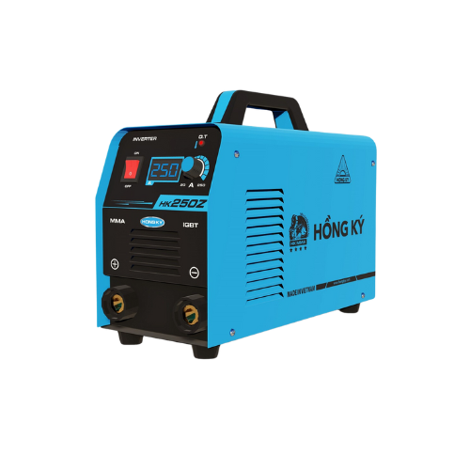
MÁY HÀN ĐIỆN
BÀI GIẢNG HUẤN LUYỆN AN TOÀN LAO ĐỘNG
BẢN QUYỀN THUỘC AN TOÀN LAO NAM VIỆT

Slide 2
Một số vụ tai nạn lao động khi vận hành máy hàn điện
Khi thực hiện các công việc liên quan đến hàn điện, nguy cơ tai nạn lao động luôn tiềm ẩn do tính chất nguy hiểm của quá trình này:
  Cháy nổ do lỏng lẻo trong việc bảo quản hóa chất
  Nguy cơ điện giật
  Bỏ quên vật liệu hoặc dụng cụ
  Sự cố do thiết bị hỏng hóc
  Không tuân thủ quy trình an toàn

Slide 3
Tóm tắt bài học
1. Giới thiệu
2. Thành Phần Và Chức Năng Của máy hàn điện
3. Kiểm tra và bảo trì an toàn trước khi vận hành máy hàn điện
4. Quy trình vận hành an toàn máy hàn điện
5. Đánh giá rủi ro và quản lý mối nguy khi vận hành máy hàn điện
6. Các yếu tố ảnh hưởng đến an toàn lao động khi vận hành máy hàn điện
7. Đào tạo an toàn lao động về kỹ năng vận hành máy hàn điện
8. Ý nghĩa của an toàn lao động trong việc vận hành máy hàn điện

Slide 4

Giới thiệu
A. Tổng quan về tầm quan trọng của an toàn lao động khi vận hành máy hàn điện
An toàn lao động khi vận hành máy hàn điện đóng vai trò quan trọng không chỉ trong việc bảo vệ sức khỏe và tính mạng của người lao động mà còn ảnh hưởng đến hiệu suất làm việc và sự ổn định của quá trình sản xuất.
Khi thực hiện công việc hàn điện, nguy cơ tai nạn luôn tồn tại, từ cháy nổ đến điện giật và sự cố về thiết bị.

Slide 5
Giới thiệu
B. Các giao thức và quy định an toàn quan trọng khi vận hành máy hàn điện
Trước tiên, người làm việc cần được đào tạo về cách sử dụng máy hàn một cách an toàn và hiệu quả. Điều này bao gồm việc hiểu rõ về các nguy cơ tiềm ẩn như cháy nổ, điện giật, và sự cố về thiết bị.
Ngoài ra, đảm bảo trang bị đầy đủ và đúng cách các trang thiết bị bảo hộ cá nhân như mặt nạ hàn, găng tay cách điện và áo bảo hộ.

Slide 6
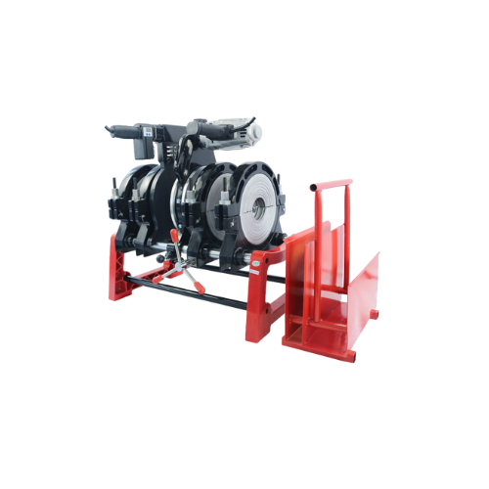
Thành Phần Và Chức Năng Của máy hàn điện
A. Các thành phần khác nhau của máy hàn điện:
Máy hàn điện bao gồm nhiều thành phần khác nhau, mỗi thành phần đều đóng vai trò quan trọng trong quá trình hàn. Một trong những thành phần chính là nguồn điện, cung cấp năng lượng cần thiết để tạo ra cường độ dòng điện và nhiệt độ phù hợp để hàn.
Bên cạnh đó, điện cực hàn, hay còn gọi là que hàn, là thành phần tiếp xúc trực tiếp với vật liệu được hàn và dùng để truyền dòng điện qua để tạo ra hàn nối.

Slide 7
Thành Phần Và Chức Năng Của máy hàn điện
B. Cấu trúc và nguyên lý hoạt động của máy hàn điện:
Máy hàn điện thường có cấu trúc đơn giản nhưng lại là một hệ thống phức tạp khi hoạt động. Cấu trúc cơ bản của máy hàn điện bao gồm nguồn điện, điện cực hàn, bộ điều khiển và các bộ phận bảo vệ.
Nguồn điện cung cấp năng lượng cần thiết để tạo ra cường độ dòng điện và nhiệt độ phù hợp để hàn.

Slide 8
Thành Phần Và Chức Năng Của máy hàn điện
C. Ứng dụng trong ngành hàn cắt kim loại của máy hàn điện:
Máy hàn điện được sử dụng rộng rãi trong ngành công nghiệp hàn cắt kim loại do khả năng linh hoạt và hiệu quả của chúng. Trong quá trình hàn, máy hàn điện tạo ra một mạch điện qua điện cực hàn, tạo ra nhiệt độ cao đủ để làm chảy vật liệu làm việc và tạo ra hàn nối chắc chắn.
Điều này cho phép người sử dụng tạo ra các kết cấu hàn chất lượng cao trong nhiều ứng dụng khác nhau.

Slide 9
Thành Phần Và Chức Năng Của máy hàn điện
D. Những rủi ro liên quan đến việc vận hành máy hàn điện:
Việc vận hành máy hàn điện mang lại nhiều rủi ro tiềm ẩn mà người lao động cần phải nhận thức và đối mặt. Một trong những rủi ro lớn nhất là nguy cơ cháy nổ do sự kết hợp của nguồn nhiệt từ quá trình hàn và sự hiện diện của chất liệu dễ cháy như dầu mỡ hoặc dung môi trong môi trường làm việc.
Nếu không có sự quản lý cẩn thận, nguy cơ cháy nổ có thể làm hại cho sức khỏe của người lao động và gây thiệt hại cho tài sản.

Slide 10
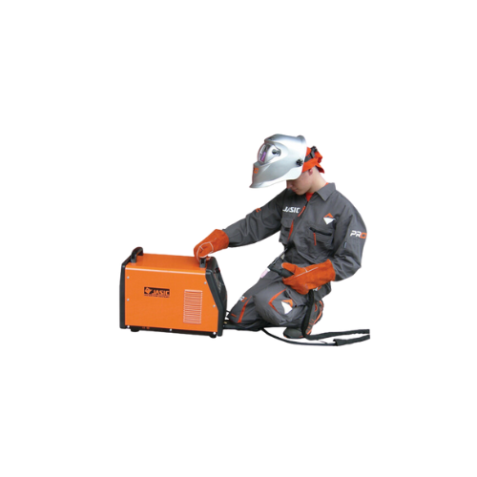
Kiểm tra và bảo trì an toàn trước khi vận hành máy hàn điện
A. Kiểm tra an toàn trước khi vận hành máy hàn điện
Đầu tiên, hãy kiểm tra kỹ lưỡng máy hàn để đảm bảo rằng tất cả các bộ phận hoạt động một cách đúng cách.
Kiểm tra trạng thái của dây cáp, điện cực hàn và các phụ kiện khác để đảm bảo không có sự hỏng hóc nào.

Slide 11
Kiểm tra và bảo trì an toàn trước khi vận hành máy hàn điện
B. Hướng dẫn bảo trì máy hàn điện định kỳ
Bảo trì định kỳ là một phần quan trọng của việc duy trì hiệu suất và an toàn của máy hàn điện. Đầu tiên, hãy kiểm tra dây cáp và kết nối điện để đảm bảo chúng không bị hỏng hoặc ảnh hưởng bởi các vấn đề về cách điện.
Điều này đặc biệt quan trọng để ngăn chặn nguy cơ điện giật và đảm bảo dòng điện được truyền qua một cách an toàn.

Slide 12
Quy trình vận hành an toàn máy hàn điện
A. Hướng dẫn từng bước về quy trình vận hành máy hàn điện an toàn:
Bước đầu tiên trong quy trình vận hành máy hàn điện là kiểm tra kỹ lưỡng máy và môi trường làm việc để đảm bảo an toàn. Kiểm tra trạng thái của máy hàn, dây cáp, điện cực hàn và các bộ phận khác để đảm bảo chúng hoạt động đúng cách và không gặp sự cố nào.
Đồng thời, đảm bảo rằng không có vật liệu dễ cháy hoặc chất dễ cháy gần máy hàn.

Slide 13
Quy trình vận hành an toàn máy hàn điện
B. Các biện pháp xử lý khẩn cấp và cơ chế ứng phó sự cố khi vận hành máy hàn điện:
Trong trường hợp xảy ra sự cố khi vận hành máy hàn điện, việc có các biện pháp xử lý khẩn cấp và cơ chế ứng phó là rất quan trọng để đảm bảo an toàn cho người lao động và môi trường làm việc.
Một trong những biện pháp quan trọng nhất là tắt nguồn điện ngay lập tức khi phát hiện bất kỳ sự cố nào liên quan đến máy hàn. Điều này có thể ngăn chặn nguy cơ điện giật và nguy cơ cháy nổ từ việc tiếp tục cung cấp điện cho máy hàn khi có vấn đề.

Slide 14

Đánh giá rủi ro và quản lý mối nguy khi vận hành máy hàn điện
A. Nhận diện các rủi ro, mối nguy hiểm tiềm ẩn trong vận hành máy hàn điện:
Trong quá trình vận hành máy hàn điện, việc nhận diện và hiểu các rủi ro và mối nguy hiểm tiềm ẩn là quan trọng để đảm bảo an toàn cho người lao động và môi trường làm việc.
Một trong những rủi ro lớn nhất là nguy cơ cháy nổ do sự kết hợp của nguồn nhiệt từ quá trình hàn và sự hiện diện của vật liệu dễ cháy như dầu mỡ hoặc dung môi trong môi trường làm việc.

Slide 15
Đánh giá rủi ro và quản lý mối nguy khi vận hành máy hàn điện
B. Các chiến lược phòng ngừa mối nguy hiệu quả khi vận hành máy hàn điện:
1. Kiểm tra và bảo dưỡng định kỳ máy hàn điện để việc vận hành an toàn
  Việc thực hiện kiểm tra và bảo dưỡng định kỳ máy hàn điện là quan trọng để đảm bảo an toàn cho quá trình vận hành.
  Đầu tiên, cần thực hiện kiểm tra trạng thái tổng quát của máy hàn, bao gồm kiểm tra dây cáp, điện cực hàn và các bộ phận khác để đảm bảo chúng không bị hỏng hoặc gãy rời. Điều này giúp ngăn ngừa các sự cố không mong muốn khi vận hành.

Slide 16
Đánh giá rủi ro và quản lý mối nguy khi vận hành máy hàn điện
B. Các chiến lược phòng ngừa mối nguy hiệu quả khi vận hành máy hàn điện:
2. Tuân thủ các quy định an toàn lao động để việc vận hành an toàn máy hàn điện an toàn
  Để đảm bảo việc vận hành máy hàn điện diễn ra an toàn, việc tuân thủ các quy định an toàn lao động là rất quan trọng. Đầu tiên, người lao động cần được đào tạo đầy đủ về các nguy cơ và biện pháp phòng ngừa trong quá trình vận hành máy hàn.
  Điều này bao gồm việc sử dụng trang thiết bị bảo hộ cá nhân như mặt nạ hàn, găng tay cách điện và áo bảo hộ.

Slide 17
Đánh giá rủi ro và quản lý mối nguy khi vận hành máy hàn điện
B. Các chiến lược phòng ngừa mối nguy hiệu quả khi vận hành máy hàn điện:
3. Xác định và đánh dấu vùng an toàn khi vận hành máy hàn điện
  Việc xác định và đánh dấu vùng an toàn trong quá trình vận hành máy hàn điện là một phần quan trọng của việc đảm bảo an toàn cho người lao động và môi trường làm việc.
  Trước tiên, cần xác định vị trí và diện tích của vùng làm việc cần thiết để thực hiện công việc hàn một cách an toàn và hiệu quả.

Slide 18
Đánh giá rủi ro và quản lý mối nguy khi vận hành máy hàn điện
B. Các chiến lược phòng ngừa mối nguy hiệu quả khi vận hành máy hàn điện:
4. Sử dụng thiết bị bảo hộ cá nhân khi vận hành máy hàn điện
  Trong quá trình vận hành máy hàn điện, việc sử dụng thiết bị bảo hộ cá nhân là vô cùng quan trọng để đảm bảo an toàn cho người lao động.
  Một trong những thiết bị bảo hộ cá nhân quan trọng nhất là mặt nạ hàn, được sử dụng để bảo vệ mắt và khuôn mặt khỏi tác động của tia lửa và bức xạ UV từ quá trình hàn.

Slide 19
Đánh giá rủi ro và quản lý mối nguy khi vận hành máy hàn điện
B. Các chiến lược phòng ngừa mối nguy hiệu quả khi vận hành máy hàn điện:
5. Quy trình khẩn cấp và phản ứng trong trường hợp sự cố khi vận hành máy hàn điện
  Trong trường hợp xảy ra sự cố khi vận hành máy hàn điện, quy trình khẩn cấp và phản ứng nhanh chóng là rất quan trọng để đảm bảo an toàn cho người lao động và môi trường làm việc.
  Đầu tiên, người lao động cần phải dừng ngay việc sử dụng máy hàn và tắt nguồn điện để ngăn chặn các nguy cơ tiềm ẩn như nguy cơ điện giật hoặc cháy nổ.

Slide 20
Đánh giá rủi ro và quản lý mối nguy khi vận hành máy hàn điện
B. Các chiến lược phòng ngừa mối nguy hiệu quả khi vận hành máy hàn điện:
6. Tham gia các khóa học an toàn lao động khi vận hành máy hàn điện
  Huấn luyện an toàn vệ sinh lao động không chỉ là yêu cầu pháp lý mà còn là cam kết đối với sự an toàn và sức khỏe của người lao động.
  Nó giúp nhân viên nhận biết và đối phó với các nguy cơ và tình huống nguy hiểm, từ đó giảm thiểu tai nạn, thương tích hoặc tử vong trong công việc hàng ngày.

Slide 21
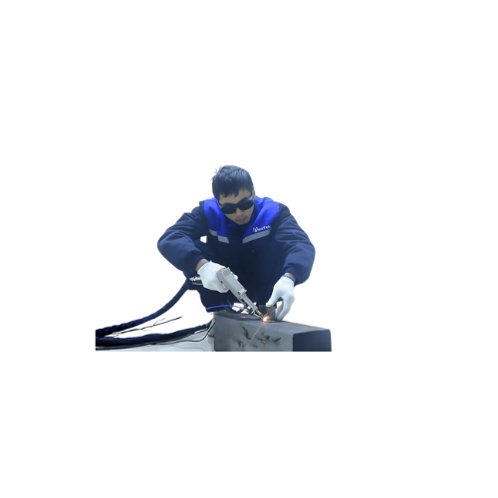
Các yếu tố ảnh hưởng đến an toàn lao động khi vận hành máy hàn điện
A. Điều kiện thời tiết ảnh hưởng như thế nào đến việc vận hành máy hàn điện
Điều kiện thời tiết có thể ảnh hưởng đáng kể đến việc vận hành máy hàn điện. Trong môi trường làm việc nóng, máy hàn có thể hoạt động ở nhiệt độ cao hơn bình thường, gây ra nguy cơ quá nhiệt và làm giảm hiệu suất làm việc của máy.
Ngoài ra, trong môi trường làm việc lạnh, dầu mỡ và các chất bôi trơn khác có thể đông cứng, làm hỏng hoặc làm giảm khả năng hoạt động của các bộ phận trong máy hàn.

Slide 22
Các yếu tố ảnh hưởng đến an toàn lao động khi vận hành máy hàn điện
B. Môi trường làm việc ảnh hưởng như thế nào đến việc vận hành máy hàn điện
Môi trường làm việc đóng vai trò quan trọng trong quá trình vận hành máy hàn điện. Trong môi trường làm việc kín đáo, việc thoát khí và hơi cặn từ quá trình hàn có thể bị hạn chế, dẫn đến tăng nguy cơ ngộ độc hoặc gây hại cho sức khỏe của người lao động.
Điều này làm cho việc cung cấp hệ thống thông gió hiệu quả trở nên cực kỳ quan trọng để đảm bảo môi trường làm việc an toàn và lành mạnh.

Slide 23
Các yếu tố ảnh hưởng đến an toàn lao động khi vận hành máy hàn điện
C. Tình trạng kỹ thuật của máy hàn điện ảnh hưởng như thế nào đến việc vận hành máy hàn điện
Tình trạng kỹ thuật của máy hàn điện đóng vai trò quan trọng trong việc đảm bảo an toàn và hiệu suất của quá trình vận hành.
Máy hàn điện cần phải được bảo trì định kỳ và kiểm tra để đảm bảo rằng tất cả các bộ phận hoạt động đúng cách và không gây ra sự cố không mong muốn.

Slide 24
Các yếu tố ảnh hưởng đến an toàn lao động khi vận hành máy hàn điện
D. Kiến thức an toàn và kỹ năng của người lao động ảnh hưởng như thế nào đến việc vận hành máy hàn điện
Kiến thức an toàn và kỹ năng của người lao động đóng vai trò quan trọng trong việc đảm bảo an toàn và hiệu suất của quá trình vận hành máy hàn điện.
Người lao động cần phải hiểu rõ về các nguy cơ và biện pháp phòng ngừa trong quá trình vận hành máy hàn, bao gồm cách sử dụng đúng các thiết bị bảo hộ cá nhân như mặt nạ hàn, găng tay cách điện và áo bảo hộ.

Slide 25
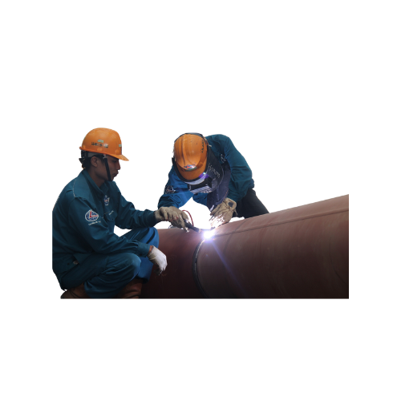
Đào tạo an toàn lao động về kỹ năng vận hành máy hàn điện an toàn
A. Tại sao người vận hành máy hàn điện cần phải được đào tạo an toàn lao động:
Việc đào tạo an toàn lao động là quan trọng đối với người vận hành máy hàn điện vì nó giúp họ hiểu và nhận biết các nguy cơ và mối nguy hiểm có thể xảy ra trong quá trình làm việc.
Thông qua việc đào tạo, họ có cơ hội học hỏi về cách sử dụng thiết bị bảo hộ cá nhân, các biện pháp phòng ngừa tai nạn, và quy trình xử lý khẩn cấp trong trường hợp có sự cố.

Slide 26
Đào tạo an toàn lao động về kỹ năng vận hành máy hàn điện an toàn
B. Huấn luyện an toàn lao động vận hành máy hàn điện ở đâu?
An Toàn Nam Việt là trung tâm chuyên huấn luyện an toàn lao động uy tín và chất lượng ở Việt Nam hiện nay. Với các buổi huấn luyện an toàn lao động được diễn ra liên tục tại các xưởng sản xuất, nhà máy hoặc công trường xây dựng trên khắp cả nước (63 tỉnh thành tại Việt Nam).
Đảm bảo cho việc huấn luyện được hiệu quả, An Toàn Nam Việt chuẩn bị cẩn thận, tỉ mỉ từng tí một dù là nhỏ nhất. Từ việc chuẩn bị công cụ, dụng cụ, thiết bị giảng dạy đến giáo trình, tài liệu, âm thanh, ánh sáng.

Slide 27

Ý nghĩa của an toàn lao động trong việc vận hành máy hàn điện
A. Tầm quan trọng của việc duy trì an toàn lao động trong vận hành máy hàn điện
Việc duy trì an toàn lao động trong vận hành máy hàn điện không chỉ là nghĩa vụ pháp lý mà còn là yếu tố quan trọng đảm bảo sức khỏe và tính mạng của người lao động.
Máy hàn điện là thiết bị đặc biệt có nguy cơ cao, do đó, việc tuân thủ các quy tắc và biện pháp an toàn là cực kỳ quan trọng.

Slide 28
Ý nghĩa của an toàn lao động trong việc vận hành máy hàn điện
B. Biện pháp an toàn quan trọng cần nắm được trước khi vận hành máy hàn điện
Đầu tiên, việc đảm bảo môi trường làm việc sạch sẽ và thoáng đãng là rất quan trọng để giảm nguy cơ ngộ độc và cháy nổ.
Ngoài ra, việc sử dụng đúng thiết bị bảo hộ cá nhân như mặt nạ hàn, kính bảo hộ, găng tay cách điện và áo bảo hộ là điều cần thiết để bảo vệ sức khỏe của người lao động khỏi các tác động tiêu cực của tia lửa, bụi hàn và tác động nhiệt.

Slide 29
Cảm ơn các bạn đã theo dõi
Mọi thắc mắc về bài giảng xin liên hệ với chúng tôi theo thông tin bên dưới:
CÔNG TY TNHH HUẤN LUYỆN AN TOÀN VÀ QUAN TRẮC MÔI TRƯỜNG NAM VIỆT (AN TOÀN NAM VIỆT)
Địa chỉ: Lầu 2, số 655 Đường Điện Biên Phủ, Phường 25, Quận Bình Thạnh, Thành phố Hồ Chí Minh, Việt Nam
Hotline 0908.111.791
Website https://antoannamviet.com/
Email: Lienhe@antoannamviet.com

